Slide 1

Межкорпоративная акселерационная программа сотрудничества
«ОПК БИЗНЕС МОСТ»

Slide 2
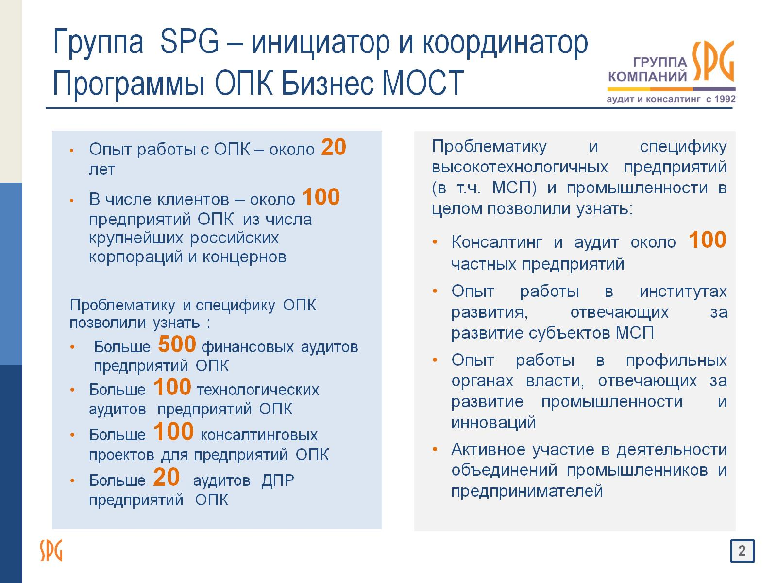
Группа SPG – инициатор и координатор
Программы ОПК Бизнес МОСТ

Slide 3
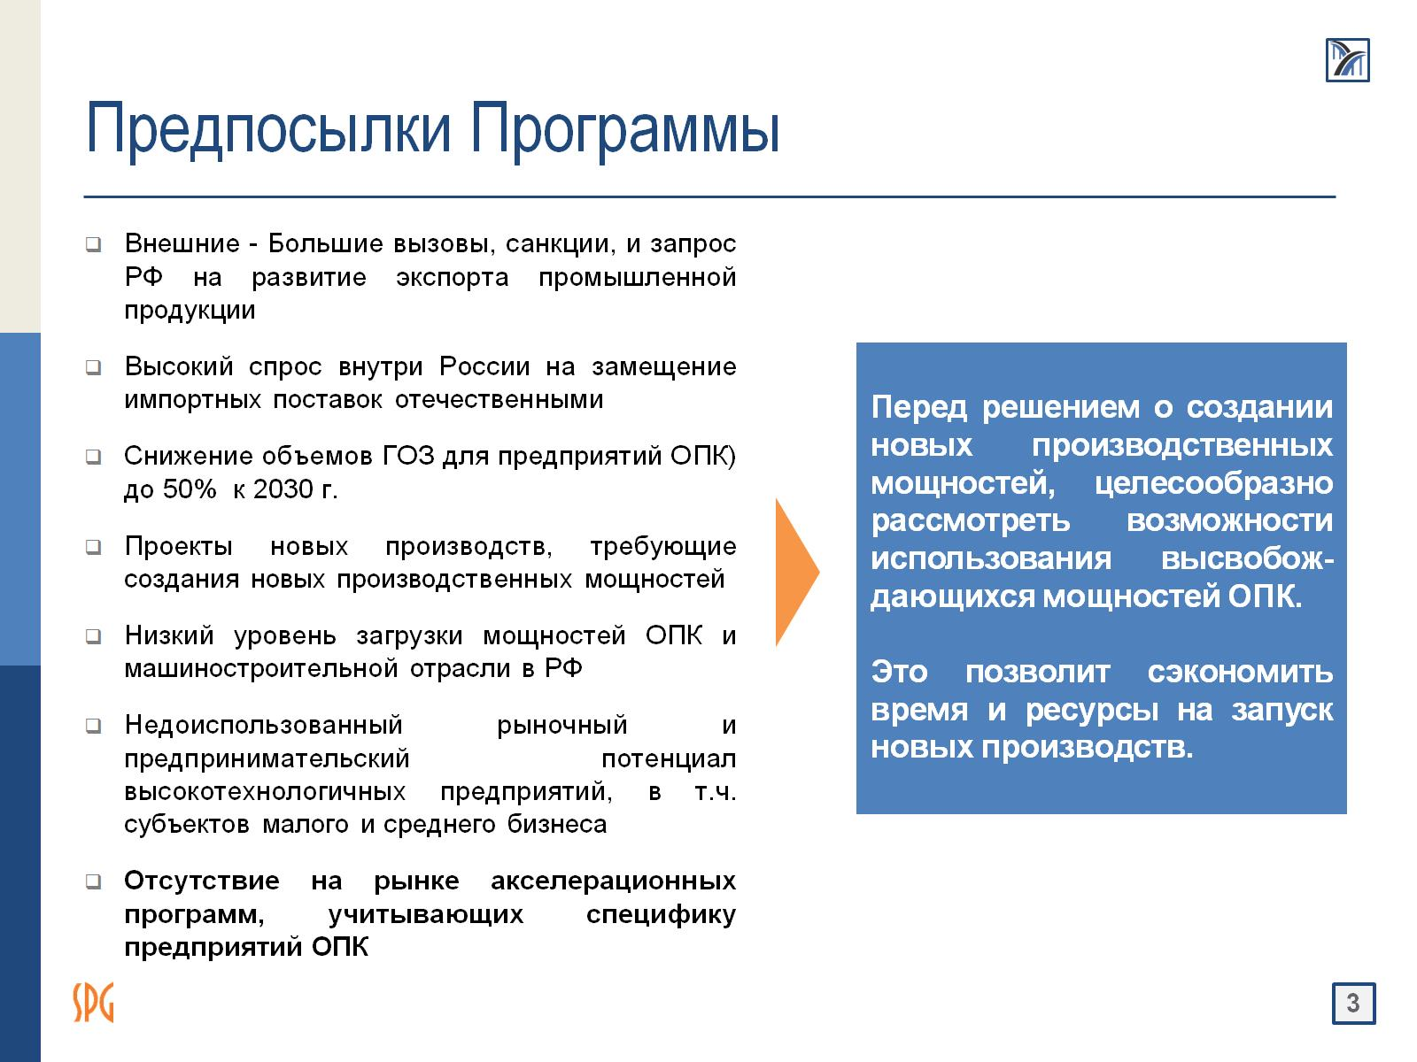
Предпосылки Программы

Slide 4
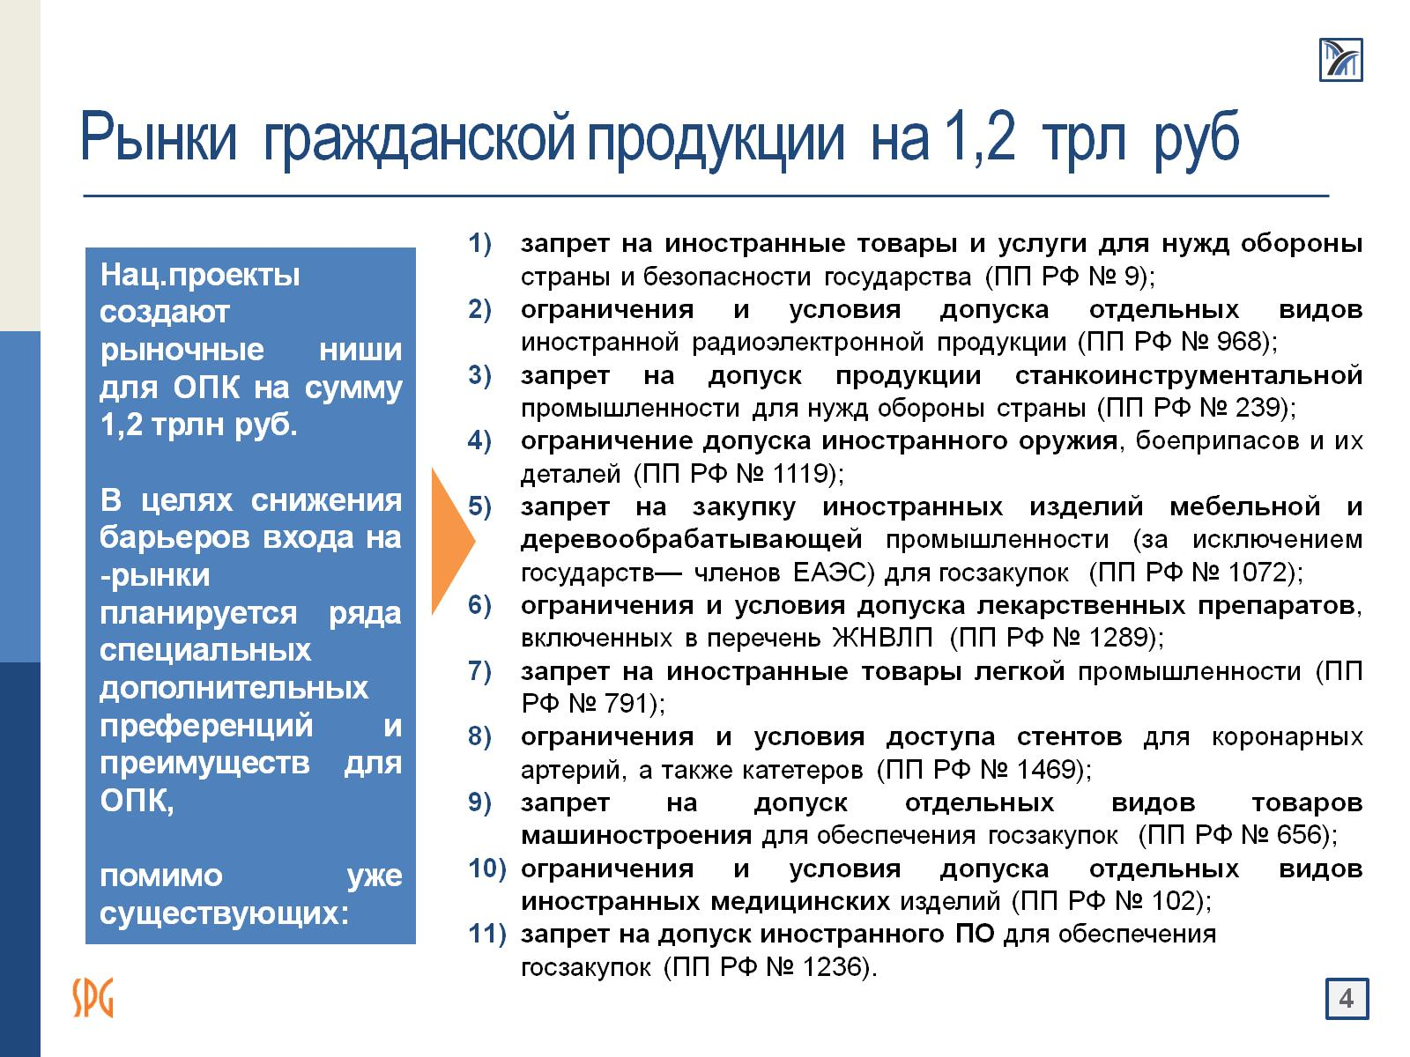
Рынки гражданской продукции на 1,2 трл руб

Slide 5
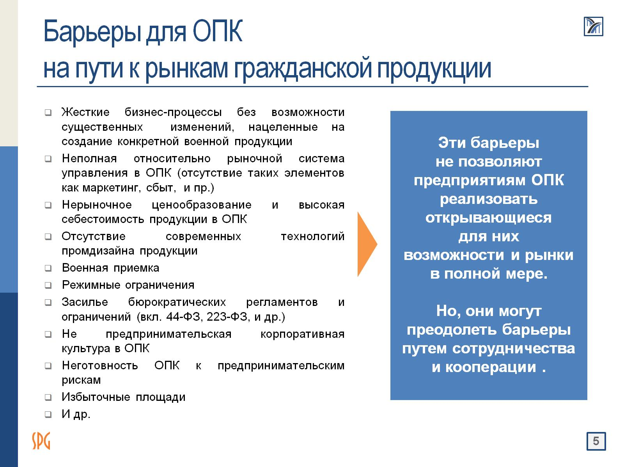
Барьеры для ОПК на пути к рынкам гражданской продукции

Slide 6


Slide 7


Slide 8
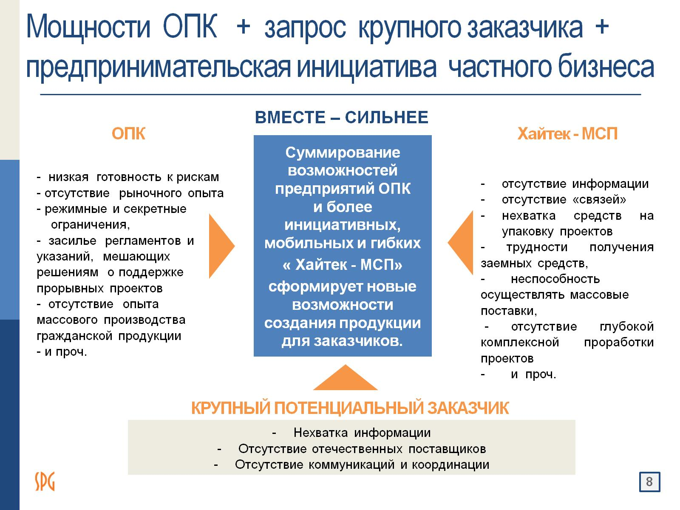
- низкая готовность к рискам
- отсутствие рыночного опыта
- режимные и секретные ограничения,
- засилье регламентов и указаний, мешающих решениям о поддержке прорывных проектов
- отсутствие опыта массового производства гражданской продукции
- и проч.

Slide 9
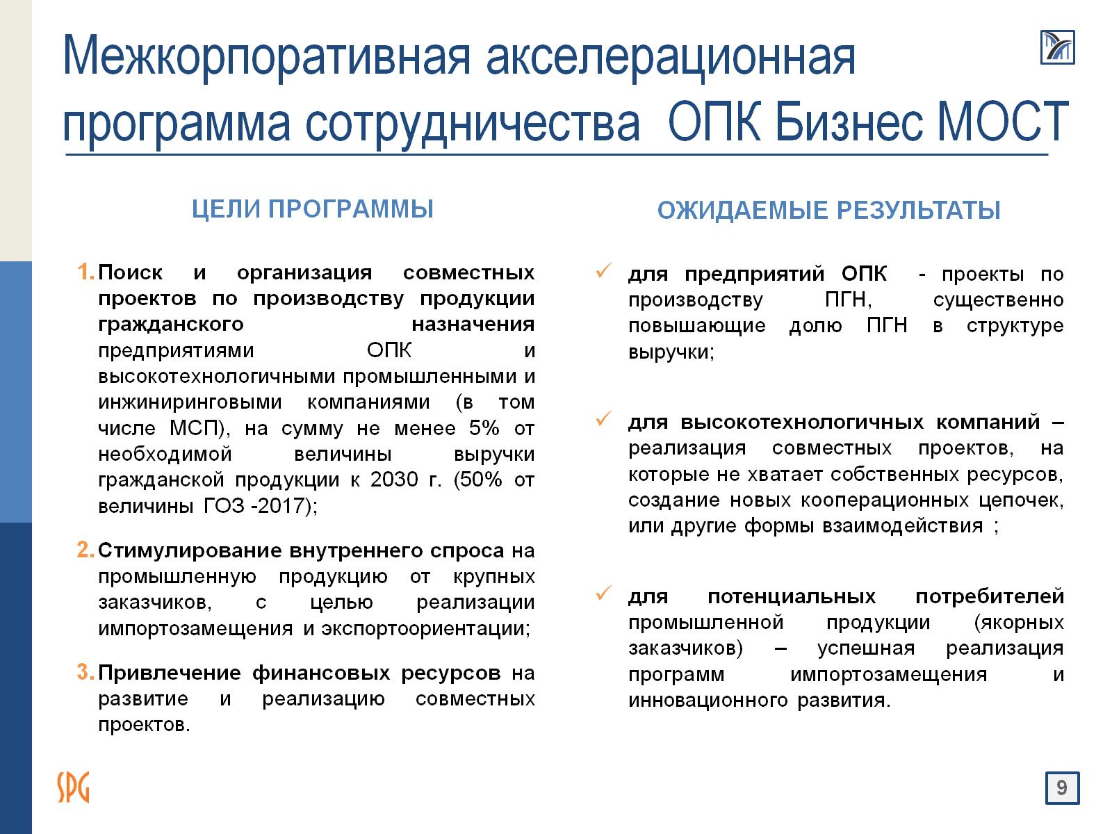
Межкорпоративная акселерационная программа сотрудничества ОПК Бизнес МОСТ

Slide 10
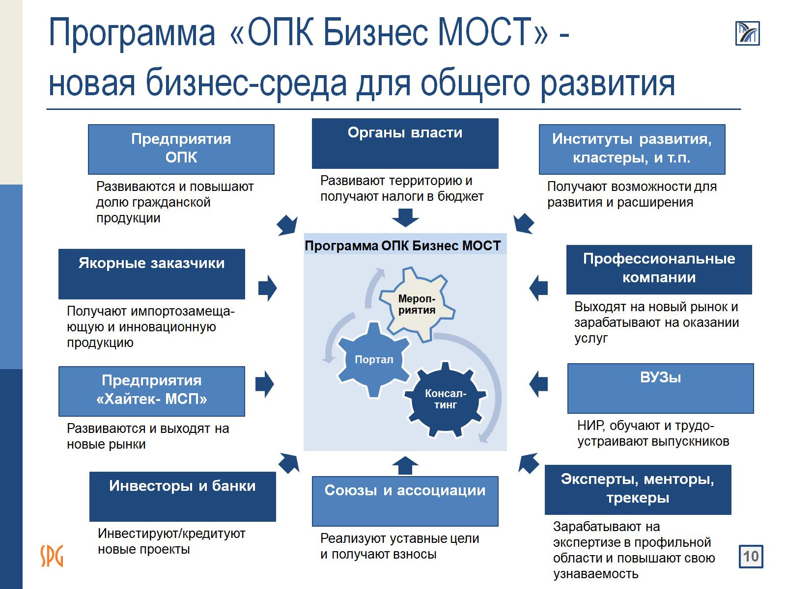
Программа «ОПК Бизнес МОСТ» - новая бизнес-среда для общего развития

Slide 11
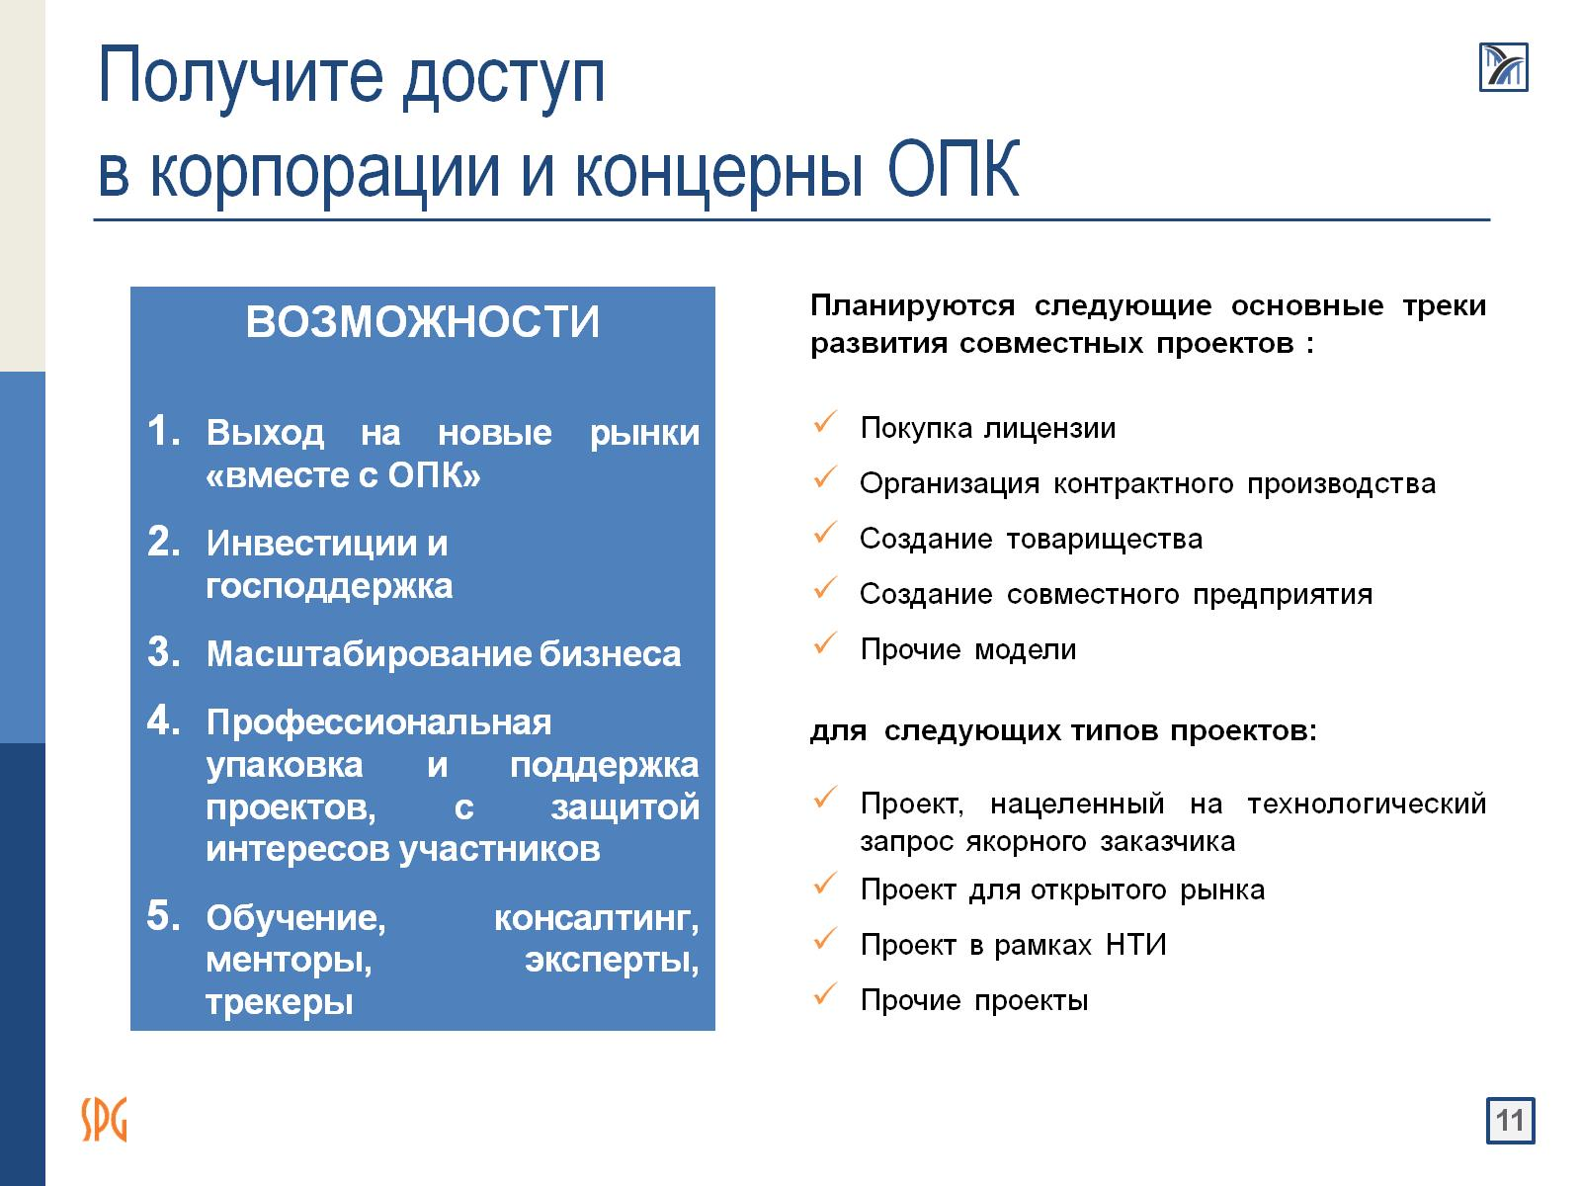
Получите доступ в корпорации и концерны ОПК

Slide 12
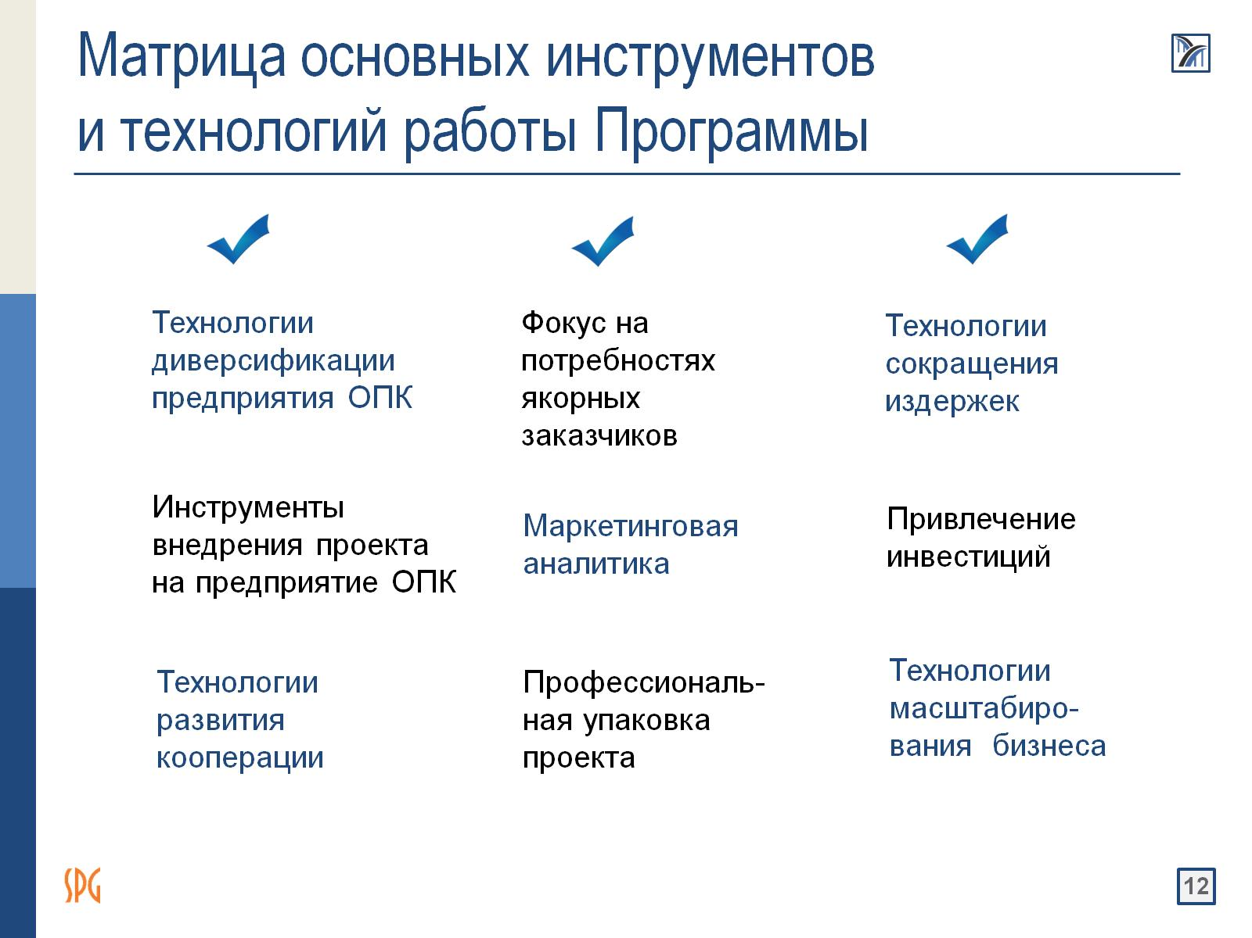
Матрица основных инструментов и технологий работы Программы

Slide 13
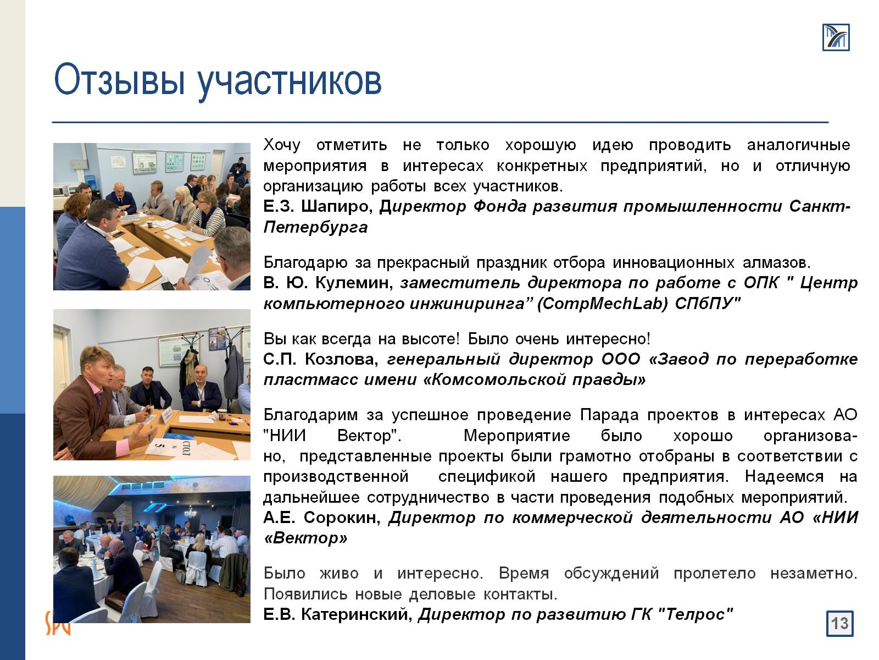
Отзывы участников

Slide 14
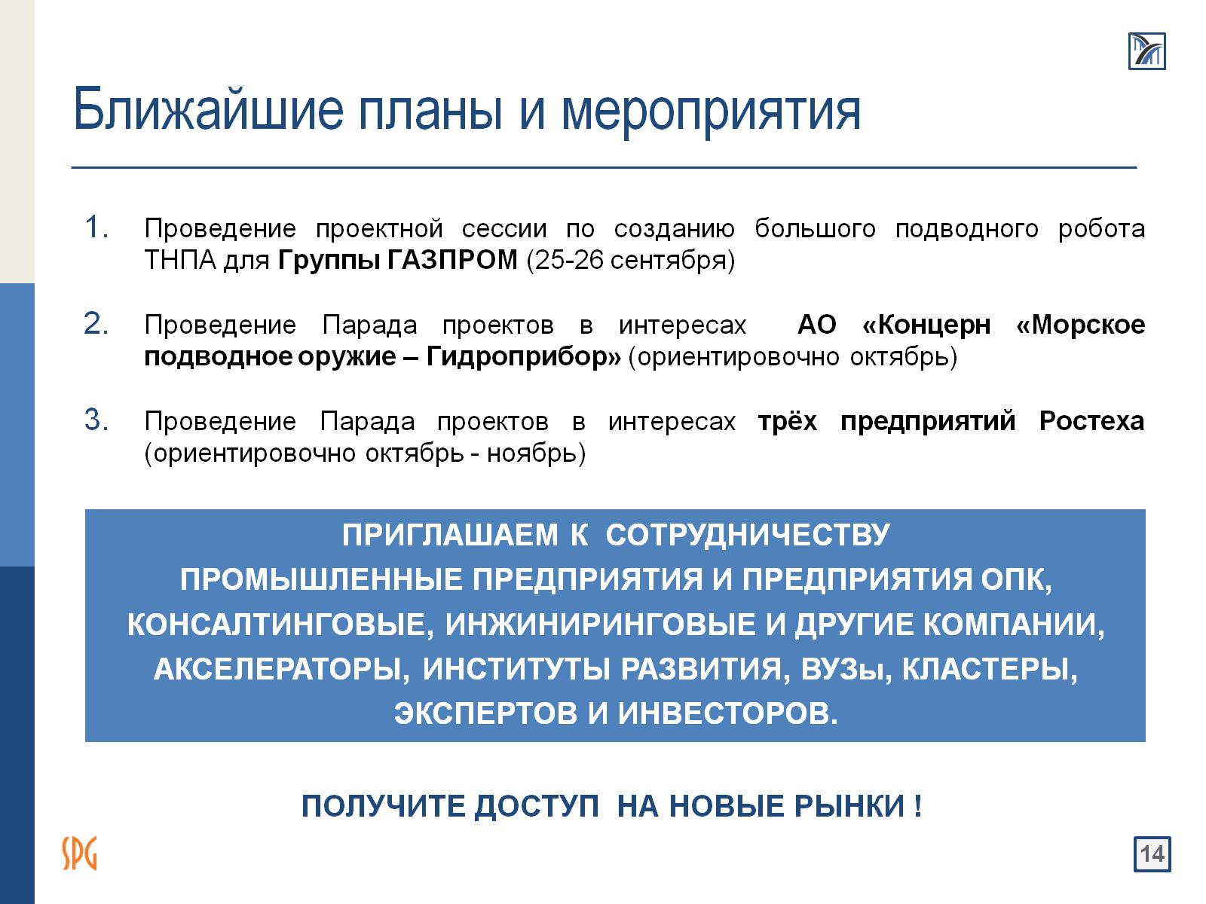
Ближайшие планы и мероприятия

Slide 15

ОЛЬГА САМОВАРОВА
Управляющий партнер ГК SPG, к.э.н. samovarova@spg-group.ru тел. +7(812) 313-31-21
Сайт программы: www.opkbiznesmost.ru
Сайт ГК SPG : www.spg-group.ru

